Slide 1
IBS Leefbare stad
Begrippen
Groen in de stad
IBS Thema
Onderzoeksopzet​
Theoretisch kader​
Burgerparticipatie​
Onderzoeksresultaten- en advies
IBS Toetsing
Kennistoets​
Adviesrapport​
Pecha Kucha
Week 1 | Week 2 | Week 3 | Week 4 | Week 5 | Week 6 | Week 7 | Week 8 | Week 9 | Week 10

Slide 2
Vandaag op het programma
Financieel management
IBS:
Thema Groen in de stedelijke omgeving
Zelfstandig werken:
Zorg voor akkoord op je hoofd- en deelvragen bij Stijn
Uitwerking van fieldresearch methodiek
Feedbackfriends

Slide 3
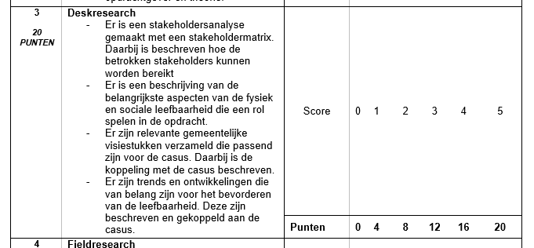
Groen in de stedelijke omgeving
Link met Beoordelingsformulier:

Slide 4
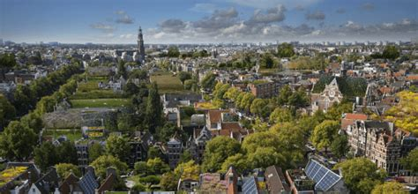
Inhoud
Redenen om te vergroenen
Hoe pak je het aan?
Wat kun je met groen?

Slide 5
Redenen om te vergroenen
Klimaatadaptatie
regenwateropvang
hitte en droogte
luchtkwaliteit
Leefbaarheid
prettige leefomgeving
ontmoeting,
sociale cohesie (Alterra, Agnes van den Berg)
ontspanning,
recreatie
waarde van onroerend goed!
Gezondheid
“Vitamine G” (Jolanda Maas)
meer bewegen
spelen in het groen
rust en ontspanning
Shinrin-yoku
Biodiversiteit
meer flora en fauna
insecten met uitsterven bedreigd, kringlopen!

Slide 6
Hoe pak je het aan?
R A N D V O O R W A A R D E N
Wie is eigenaar?
Is dit ook de opdrachtgever?
Welke uitgangspunten gelden er?
Wat is het doel?
Wat is het budget?
Wie zijn de ‘stakeholders’?
Welke verwachtingen hebben zij?
Communiceer duidelijk en met regelmaat, wees open

Slide 7
Hoe pak je het aan?
A N A L Y S E V A N D E L O C A T I E
Bodem
Zonligging
Loop- en zichtlijnen
Omgeving
Mogelijke beperkingen (vervuiling, kabels en leidingen, veiligheid, …)
Historische context

Slide 8
Hoe pak je het aan?
P A R T I C P A T I E P R O C E S
Wie zijn de gebruikers??
Wat willen zij?
Betrek ze actief en vooraan in het proces!
Wat zijn de kaders? (wat kan niet?)
Welke rol hebben zij? (bij aanleg, onderhoud en programmering)

Slide 9
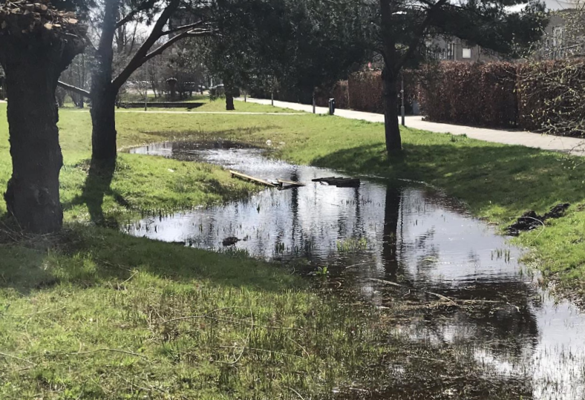
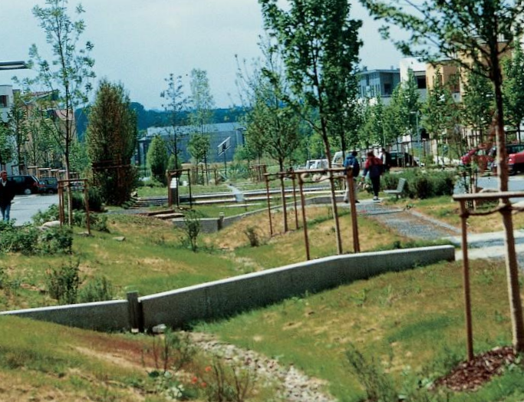
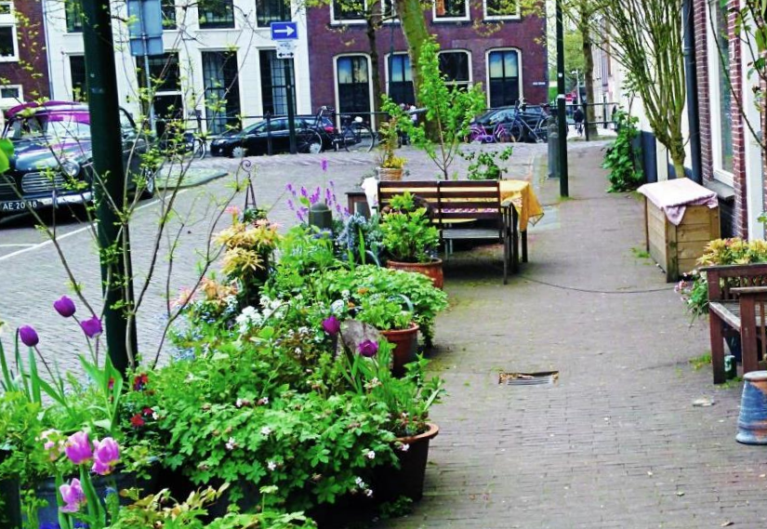
Wat kun je met groen?

Slide 10
2 voorbeelden
Vergroening > ingreep in de fysieke leefomgeving
Ondersteunt versterking van de sociale leefomgeving
https://m.youtube.com/watch?v=mMWsJjG_MQE
https://m.youtube.com/watch?time_continue=34&v=DLdMcmHXdcA&feature=emb_logo

Slide 11
Amsterdam

Slide 12
Tilburg

Slide 13
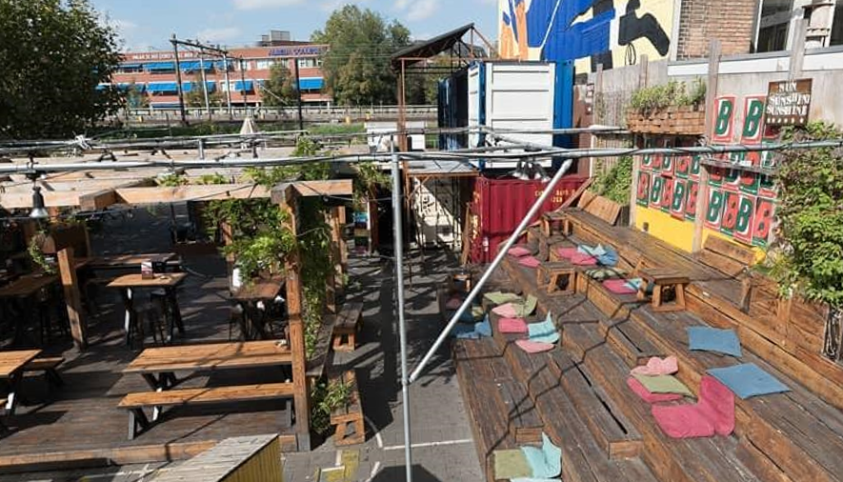
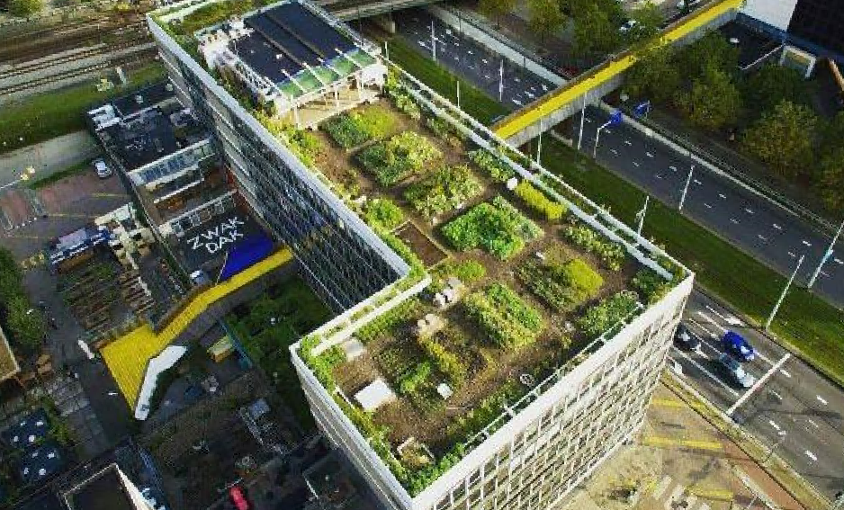
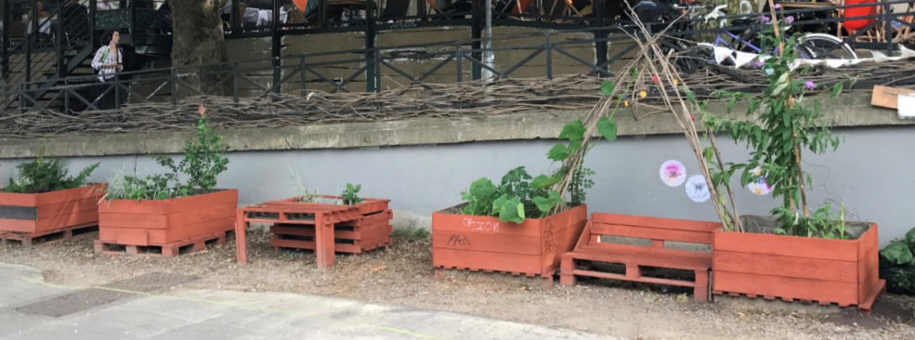

Slide 14
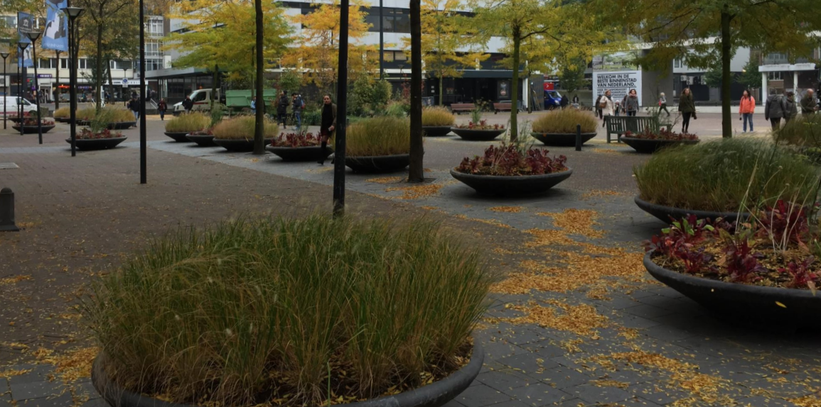
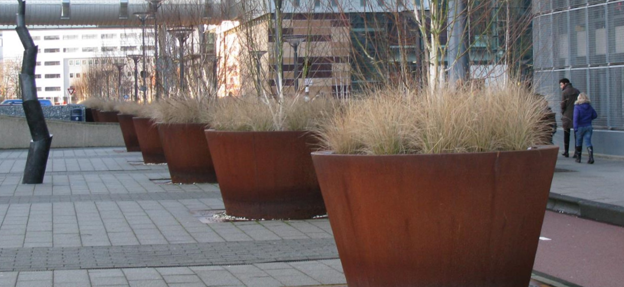
“Formeler”

Slide 15
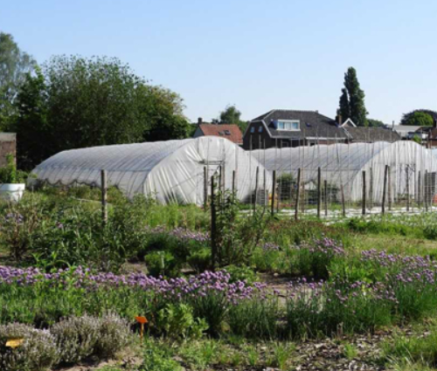
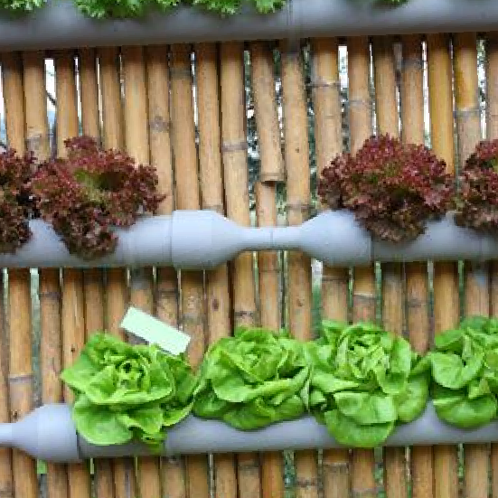
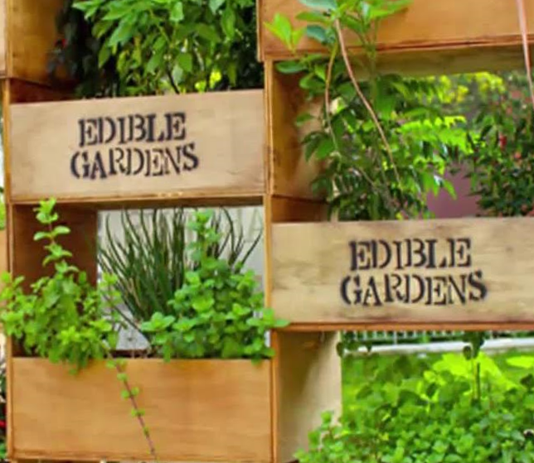
Eetbaar?!

